Slide 1
Manipulação de Arquivos
Prof. Lucas Arruda Ramalho
Notes:
SPRACE RGB Color: 104 30 23
214 199 159

Slide 2
Definição de Arquivo Texto
Um arquivo é composto de registros
Registros são formados por campos
As operações elementares que estão associadas a arquivos são
Abrir (Open), Fechar(Close), Ler(Read), Escrever(Write), Ver o final(EOF - End-of-file) e Posicionar(Seek)
Um arquivo pode ser
Read-only – Somente Leitura
Write-only – Somente Escrita
Read/Write – Leitura/Escrita
Quando um programa vai manipular um arquivo, deverá abrí-lo
Quando a manipulação acaba você deverá fechar o arquivo

Slide 3
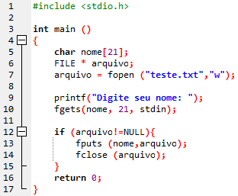
Criar e escrever em arquivo
Linha 6 – FILE * arquivo;
Tipo de arquivo ‘FILE’ deverá ser uma variável de tamanho indefinido, cujo nome deve apenas apontar (através do uso de ponteiro) para seu endereço de memória.
Linha 7 – arquivo = fopen(“teste.txt”,”w”);
Função fopen diz o caminho do arquivo que será aberto do tipo escrita (write) e sua referência é a variável ‘arquivo’.
Linha 10 – fgets(nome, 21, stdin);
Substitui uma entrada por scanf e só se aplica a variáveis do tipo vetor char (stream)
Armazena na variável ‘nome’ tudo escrito pelo usuário no terminal até o ‘ENTER’, ou até preencher 20 caracteres
Linha 12 – if(arquivo!=NULL){
Verifica se o arquivo existe. Se o arquivo não existir ou não puder ser criado, então arquivo será igual a NULL
Linha 13 – fputs(nome, arquivo);
Insere o stream guardado em nome para dentro do arquivo
Linha 14 – fclose(arquivo);
Fecha o arquivo

Slide 4
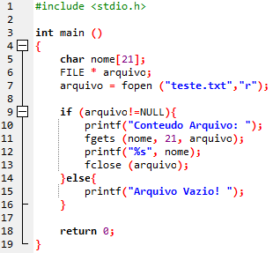
Criar e escrever em arquivo
Linha 6 – FILE * arquivo;
Tipo de arquivo ‘FILE’ deverá ser uma variável de tamanho indefinido, cujo nome deve apenas apontar (através do uso de ponteiro) para seu endereço de memória.
Linha 7 – arquivo = fopen(“teste.txt”,”r”);
Função fopen diz o caminho do arquivo que será aberto do tipo leitura (read) e sua referência é a variável ‘arquivo’.
Linha 10 – if(arquivo!=NULL){
Verifica se o arquivo existe. Se o arquivo não existir ou não puder ser criado, então arquivo será igual a NULL
Linha 11 – fgets(nome, 21, stdin);
Substitui uma entrada por scanf e só se aplica a variáveis do tipo vetor char (stream)
Armazena na variável ‘nome’ tudo escrito dentro de ‘arquivo’ até o fim ‘EOF’(End of File), ou até preencher 20 caracteres
Linha 13 – fclose(arquivo);
Fecha o arquivo

Slide 5
Arquivos .CSV
Arquivos de extensão ‘Comma-Separated-Values’
Bases de dados tabelados com valores separados por vírgula
Softwares em inglês exportam dados separados por vírgula
Tal funcionalidade não se aplica a softwares em português
Lingua portuguesa utiliza a vírgula como separador da parte inteira e fracionária
Logo, a separação do .csv pode ser realizada por ‘;’ , ‘ ‘, e outros caracteres

Slide 6
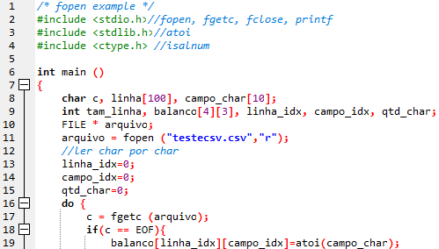
Tabela exportada para .csv
Linha 17 – c=fgetc(arquivo)
Função fgetc atribui o caracter atual a variável ‘c’
A posição utilizada é incrementada a cada uso
Linha 18 – if(c==EOF){
Se o caracter analisado no loop indica o End-of-File
Linha 19 – função atoi
Converte char de algarismos alfanuméricos para integer
Ver código todo.

